Slide 1
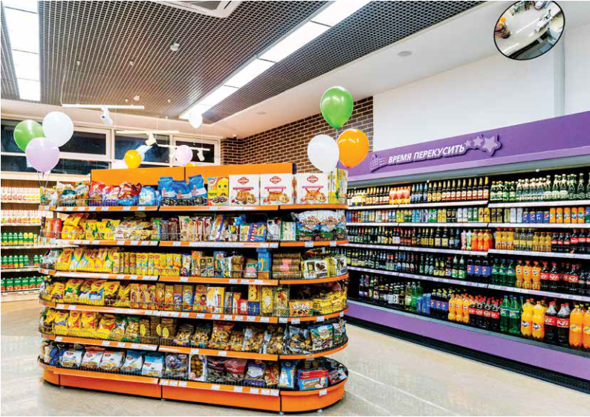





myfasol.ru

Slide 2

Беспалов Виталий – Regional Franchise Manager компании METRO Cash and Carry
Франчайзинговый проект ФАСОЛЬ, строим успешный бизнес вместе
Бородин Сергей - Franchise Development Specialist
Родиков Евгений - Expert Partner Manager
2 часть
12.50–13.50Как повысить эффективность небольшо-
го магазина с использованием совре-
менной системы автоматизации
Акопов Дмитрий – Руководитель направления
автоматизация торговли компании «Дата-Крат»
13.50–14.20Положительный опыт по использова-
нию франшизы «Фасоль» от компании
METRO Cash and Carry
Партнер METRO Cash and Carry
Свободное общение. Обмен мнениями.
Подведение итогов

